Slide 1

Atencion telefonica
profesional
Carlos Castro
Ver el OA en pinturasespecializadas.lumbre.lat
Notes:
Objeto de aprendizaje de Lumbre · Carlos Castro
Enlace: https://pinturasespecializadas.lumbre.lat/object/atencion-telefonica-profesional

Slide 2
Acerca de este OA · 1 de 2
Objetivo
Atender llamadas telefonicas con profesionalidad: saludo correcto, escucha activa, toma de datos, deletreo de referencias y cierre con compromiso. Sin errores que generen pedidos equivocados o clientes frustrados.
Descripción
Objeto extra de la Academia de Pinturas Especializadas: como atender el telefono en tienda, tomar notas correctas, deletrear referencias sin errores y cerrar cada llamada con un compromiso claro. El telefono es una extension del mostrador.
Atencion telefonica profesional
2 / 48
Notes:
Enlace al OA: https://pinturasespecializadas.lumbre.lat/object/atencion-telefonica-profesional

Slide 3
Acerca de este OA · 2 de 2
Autoría: Carlos Castro
Etiquetas: telefono · atencion-telefonica · comunicacion · deletreo · pedidos
Atencion telefonica profesional
3 / 48
Notes:
Continuación de «Acerca de este OA» (2 de 2).

Slide 4

Atencion telefonica profesional
El telefono es una extension del mostrador: la misma atencion, el mismo cuidado, los mismos datos.
Ver imagen original en el OA
Notes:
Imagen del OA: assets/cover.jpg
Texto alternativo: Empleado atendiendo telefono en tienda
Pie: El telefono es una extension del mostrador: la misma atencion, el mismo cuidado, los mismos datos.
Enlace: https://pinturasespecializadas.lumbre.lat/object/atencion-telefonica-profesional

Slide 5
Atencion telefonica profesional
En Pinturas Especializadas, muchas llamadas llegan al telefono de la tienda: clientes que preguntan por un producto, profesionales que piden presupuesto, proveedores que confirman pedidos y otras tiendas que coordinan transferencias. Cada llamada es una oportunidad de venta o un riesgo de error.\n\nUna llamada bien atendida es igual de valiosa que una venta en mostrador. Una llamada mal atendida genera pedidos equivocados, clientes frustrados y tiempo perdido en volver a llamar. La diferencia esta en el protocolo: saludo, escucha, toma de datos, deletreo y cierre con compromiso.
Atencion telefonica profesional
5 / 48

Slide 6
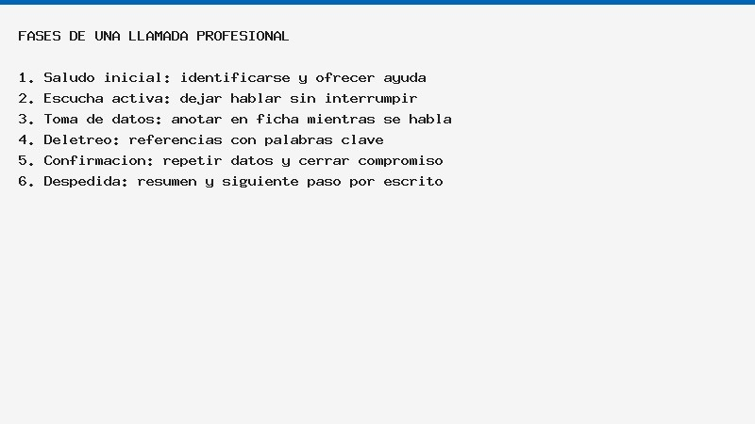
1 · Las 6 fases de una llamada profesional
Saludo, escucha, toma de datos, deletreo, confirmacion y despedida. El orden no se cambia.
Ver imagen original en el OA
Notes:
Imagen del OA: assets/fig-fase-llamada.jpg
Texto alternativo: Seis fases de una llamada profesional
Pie: Saludo, escucha, toma de datos, deletreo, confirmacion y despedida. El orden no se cambia.
Enlace: https://pinturasespecializadas.lumbre.lat/object/atencion-telefonica-profesional

Slide 7
1 · Las 6 fases de una llamada profesional · Las 6 fases paso a paso · Paso 1 de 6
Fase 1: Saludo inicial
Contestar antes del tercer timbazo. Identificarse y ofrecer ayuda: "Buenos dias, Pinturas Especializadas, soy [nombre]. ¿En que puedo ayudarle?". El tono debe ser amable pero profesional. No "¿Diga?" ni "¿Que quieres?".
Atencion telefonica profesional
7 / 48
Notes:
Recorrido: Las 6 fases paso a paso
Paso 1 de 6: Fase 1: Saludo inicial
Texto del paso: Contestar antes del tercer timbazo. Identificarse y ofrecer ayuda: "Buenos dias, Pinturas Especializadas, soy [nombre]. ¿En que puedo ayudarle?". El tono debe ser amable pero profesional. No "¿Diga?" ni "¿Que quieres?".
Enlace: https://pinturasespecializadas.lumbre.lat/object/atencion-telefonica-profesional

Slide 8
1 · Las 6 fases de una llamada profesional · Las 6 fases paso a paso · Paso 2 de 6
Fase 2: Escucha activa
Dejar hablar al cliente sin interrumpir. No preparar la respuesta mientras el cliente habla: escuchar de verdad. Tomar notas mientras escucha. Si hay ruido en tienda, apartarse a un lugar mas tranquilo.
Atencion telefonica profesional
8 / 48
Notes:
Recorrido: Las 6 fases paso a paso
Paso 2 de 6: Fase 2: Escucha activa
Texto del paso: Dejar hablar al cliente sin interrumpir. No preparar la respuesta mientras el cliente habla: escuchar de verdad. Tomar notas mientras escucha. Si hay ruido en tienda, apartarse a un lugar mas tranquilo.
Enlace: https://pinturasespecializadas.lumbre.lat/object/atencion-telefonica-profesional

Slide 9
1 · Las 6 fases de una llamada profesional · Las 6 fases paso a paso · Paso 3 de 6
Fase 3: Toma de datos
Anotar en ficha mientras se habla: nombre del cliente, telefono, producto o referencia, cantidad, plazo. Si el cliente da datos de obra (superficie, soporte), anotarlos tambien. No confiar en la memoria.
Atencion telefonica profesional
9 / 48
Notes:
Recorrido: Las 6 fases paso a paso
Paso 3 de 6: Fase 3: Toma de datos
Texto del paso: Anotar en ficha mientras se habla: nombre del cliente, telefono, producto o referencia, cantidad, plazo. Si el cliente da datos de obra (superficie, soporte), anotarlos tambien. No confiar en la memoria.
Enlace: https://pinturasespecializadas.lumbre.lat/object/atencion-telefonica-profesional

Slide 10
1 · Las 6 fases de una llamada profesional · Las 6 fases paso a paso · Paso 4 de 6
Fase 4: Deletreo de referencias
Toda referencia se deletrea con palabras clave. No se dice "la B de Barcelona": se dice "B de Barcelona". Se confirma cada letra. Si la referencia tiene numeros, se dicen uno a uno: "uno, cinco, cero".
Atencion telefonica profesional
10 / 48
Notes:
Recorrido: Las 6 fases paso a paso
Paso 4 de 6: Fase 4: Deletreo de referencias
Texto del paso: Toda referencia se deletrea con palabras clave. No se dice "la B de Barcelona": se dice "B de Barcelona". Se confirma cada letra. Si la referencia tiene numeros, se dicen uno a uno: "uno, cinco, cero".
Enlace: https://pinturasespecializadas.lumbre.lat/object/atencion-telefonica-profesional

Slide 11
1 · Las 6 fases de una llamada profesional · Las 6 fases paso a paso · Paso 5 de 6
Fase 5: Confirmacion
Repetir al cliente todos los datos anotados: "Le confirmo: necesita 4 botes de 15 litros de plastica blanca mate, referencia XXX, para recogida mañana antes de las 10. ¿Es correcto?". El cliente confirma o corrige.
Atencion telefonica profesional
11 / 48
Notes:
Recorrido: Las 6 fases paso a paso
Paso 5 de 6: Fase 5: Confirmacion
Texto del paso: Repetir al cliente todos los datos anotados: "Le confirmo: necesita 4 botes de 15 litros de plastica blanca mate, referencia XXX, para recogida mañana antes de las 10. ¿Es correcto?". El cliente confirma o corrige.
Enlace: https://pinturasespecializadas.lumbre.lat/object/atencion-telefonica-profesional

Slide 12
1 · Las 6 fases de una llamada profesional · Las 6 fases paso a paso · Paso 6 de 6
Fase 6: Despedida con compromiso
Cerrar con un compromiso claro: "Le llamo mañana a primera hora para confirmar que esta preparado." O "Le mando un WhatsApp cuando lo tenga listo." Nunca cerrar con "ya veremos" o "a ver si puedo".
Atencion telefonica profesional
12 / 48
Notes:
Recorrido: Las 6 fases paso a paso
Paso 6 de 6: Fase 6: Despedida con compromiso
Texto del paso: Cerrar con un compromiso claro: "Le llamo mañana a primera hora para confirmar que esta preparado." O "Le mando un WhatsApp cuando lo tenga listo." Nunca cerrar con "ya veremos" o "a ver si puedo".
Enlace: https://pinturasespecializadas.lumbre.lat/object/atencion-telefonica-profesional

Slide 13
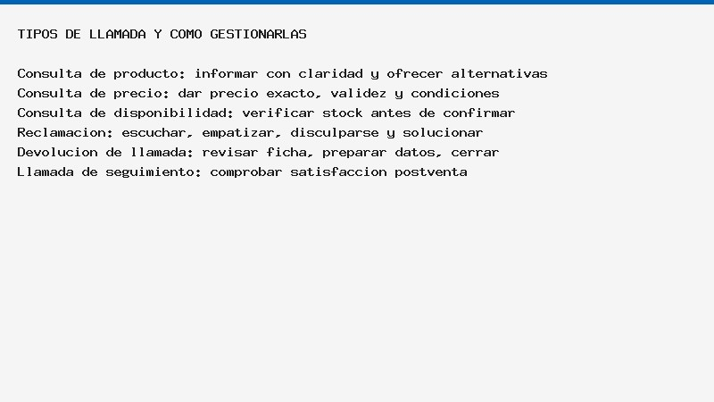
2 · Tipos de llamada y como atenderlas
Cada tipo de llamada tiene su protocolo: no es lo mismo un cliente particular que un profesional, ni una consulta que una reclamacion.
Ver imagen original en el OA
Notes:
Imagen del OA: assets/fig-tipos-llamada.jpg
Texto alternativo: Tipos de llamada habituales
Pie: Cada tipo de llamada tiene su protocolo: no es lo mismo un cliente particular que un profesional, ni una consulta que una reclamacion.
Enlace: https://pinturasespecializadas.lumbre.lat/object/atencion-telefonica-profesional

Slide 14
Tipos de llamada y actuacion · 1 de 2
Tipo | Que necesita | Como se atiende
Consulta de producto | Saber si hay, precio, caracteristicas | Consultar stock, dar precio con ficha tecnica, no prometer sin comprobar
Pedido | Encargar producto con plazo | Anotar referencia, cantidad, plazo. Confirmar por WhatsApp o email
Presupuesto | Precio para obra o proyecto | Pedir datos completos (m2, soporte, producto). Dar plazo de respuesta
Reclamacion | Resolver un problema | Escuchar, anotar datos, dar plazo de respuesta. No resolver en caliente
Atencion telefonica profesional
14 / 48
Notes:
Tabla del OA: Tipos de llamada y actuacion
Enlace: https://pinturasespecializadas.lumbre.lat/object/atencion-telefonica-profesional

Slide 15
Tipos de llamada y actuacion · 2 de 2
Tipo | Que necesita | Como se atiende
Transferencia entre tiendas | Coordinar envio de producto | Confirmar referencia, stock en otra tienda, plazo de traslado
Proveedor | Confirmar pedido o entrega | Anotar numero de pedido, fecha prevista, productos
Atencion telefonica profesional
15 / 48
Notes:
Tabla del OA: Tipos de llamada y actuacion
Enlace: https://pinturasespecializadas.lumbre.lat/object/atencion-telefonica-profesional

Slide 16
3 · El deletreo: la diferencia entre un pedido correcto y uno equivocado · 1 de 3
Las referencias de productos en la empresa combinan letras y numeros. Un error en una letra cambia completamente el producto: la referencia A-123 no es la misma que B-123. Por telefono, las letras suenan parecido (B/V, M/N, C/Z/K), y los numeros tambien (15/50, 14/40).\n\nEl deletreo con palabras clave elimina este riesgo. Se usa un alfabeto convencional:\n\nA
Atencion telefonica profesional
16 / 48

Slide 17
3 · El deletreo: la diferencia entre un pedido correcto y uno equivocado · 2 de 3
de Antonio, B de Barcelona, C de Carmen, D de Dolores, E de España, F de Francia, G de Granada, H de Historia, I de Italia, J de Julia, K de Kilo, L de Londres, M de Madrid, N de Navarra, Ñ de Ñoño, O de Oviedo, P de Paris, Q de Queso, R de Roma, S de Sevilla, T de Toledo, U de Uruguay, V de Valencia, W de Washington, X de Mexico, Y de Yegua, Z de Zaragoza.
Atencion telefonica profesional
17 / 48
Notes:
Continuación de «3 · El deletreo: la diferencia entre un pedido correcto y uno equivocado» (2 de 3).

Slide 18
3 · El deletreo: la diferencia entre un pedido correcto y uno equivocado · 3 de 3
La regla de los numeros
Los numeros se dicen uno a uno, no de golpe. "Quince" puede confundirse con "cincuenta". Se dice: "uno, cinco" (15) o "cinco, cero" (50). Lo mismo con referencias numericas largas: se dictan digito a digito con pausas entre cada uno.
Atencion telefonica profesional
18 / 48
Notes:
Continuación de «3 · El deletreo: la diferencia entre un pedido correcto y uno equivocado» (3 de 3).

Slide 19
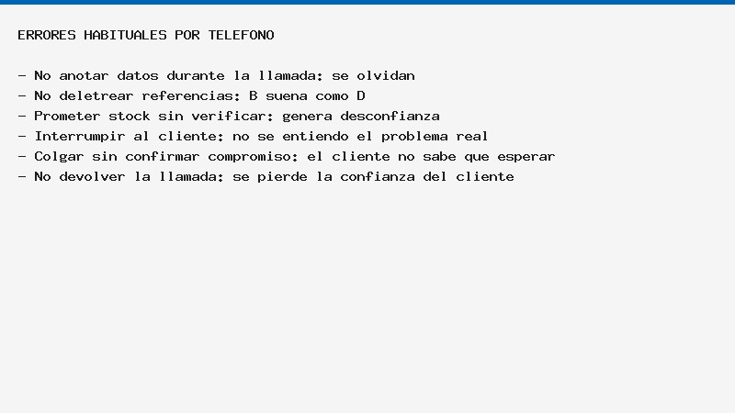
4 · Errores frecuentes en atencion telefonica
Los errores mas caros no son por mala intencion: son por falta de protocolo. No anotar, no deletrear, no confirmar.
Ver imagen original en el OA
Notes:
Imagen del OA: assets/fig-errores-telefonos.jpg
Texto alternativo: Errores frecuentes en atencion telefonica
Pie: Los errores mas caros no son por mala intencion: son por falta de protocolo. No anotar, no deletrear, no confirmar.
Enlace: https://pinturasespecializadas.lumbre.lat/object/atencion-telefonica-profesional

Slide 20
Errores y como evitarlos · 1 de 2
Error | Consecuencia | Como evitarlo
No anotar datos | Se olvidan o se confunden | Anotar en ficha mientras se habla
No deletrear referencias | Producto equivocado | Deletrear con palabras clave, confirmar letra a letra
No confirmar al final | El cliente se va con dudas | Repetir todos los datos antes de colgar
Prometer sin comprobar | Incumplimiento | Dar plazo de respuesta, no prometer disponibilidad
Atencion telefonica profesional
20 / 48
Notes:
Tabla del OA: Errores y como evitarlos
Enlace: https://pinturasespecializadas.lumbre.lat/object/atencion-telefonica-profesional

Slide 21
Errores y como evitarlos · 2 de 2
Error | Consecuencia | Como evitarlo
Atender con ruido de fondo | No se entiende nada | Apartarse a zona tranquila o pedir repetir
Cerrar sin compromiso | El cliente no sabe que sigue | Siempre cerrar con un siguiente paso claro
Atencion telefonica profesional
21 / 48
Notes:
Tabla del OA: Errores y como evitarlos
Enlace: https://pinturasespecializadas.lumbre.lat/object/atencion-telefonica-profesional

Slide 22
4 · Errores frecuentes en atencion telefonica
Lo que nunca se hace por telefono
Nunca se da un precio definitivo sin ficha tecnica. Nunca se promete disponibilidad sin comprobar stock. Nunca se dice "no se" sin ofrecer buscar la respuesta. Nunca se corta una llamada sin confirmacion de datos y compromiso de seguimiento.
Atencion telefonica profesional
22 / 48

Slide 23
Actividad 1 · Opción múltiple
Sección: Pon a prueba lo que sabes
Un cliente llama y pide "el esmalte blanco de siempre, referencia B-456". Tu escuchas "D-456". ¿Que haces?
A) Anotar D-456 y ya esta, el cliente sabe lo que quiere
B) Deletrear la referencia: "¿Es B de Barcelona o D de Dolores?"
C) Decirle que le llamas luego porque no le entiendes
D) Anotar B-456 porque es lo mas probable
Atencion telefonica profesional
23 / 48
Notes:
Solución: B) Deletrear la referencia: "¿Es B de Barcelona o D de Dolores?"
Explicación: B y D suenan parecido por telefono. Se deletrea con palabras clave para confirmar. No se asume ni se improvisa.
Evidencia: Seccion 3: el deletreo.
Enlace al OA: https://pinturasespecializadas.lumbre.lat/object/atencion-telefonica-profesional

Slide 24
Actividad 2 · Verdadero o falso
Sección: Pon a prueba lo que sabes
Si un cliente llama enfadado con una reclamacion, lo mejor es decirle que le llamen mas tarde cuando este mas tranquilo.
A) Verdadero
B) Falso
Atencion telefonica profesional
24 / 48
Notes:
Solución: Falso
Explicación: No se deriva una reclamacion. Se escucha, se anotan los datos, se muestra empatia y se da un plazo concreto de respuesta. Derivar sin escuchar empeora la situacion.
Evidencia: Seccion 2: tipos de llamada, reclamacion.
Enlace al OA: https://pinturasespecializadas.lumbre.lat/object/atencion-telefonica-profesional

Slide 25
Actividad 3 · Relacionar · 1 de 2
Sección: Pon a prueba lo que sabes
Une cada fase de la llamada con su accion clave.
Columna A
1. Saludo
2. Escucha
3. Toma de datos
4. Deletreo
5. Confirmacion
6. Despedida
Atencion telefonica profesional
25 / 48
Notes:
Solución: Saludo → Identificarse y ofrecer ayuda
Escucha → Dejar hablar sin interrumpir
Toma de datos → Anotar en ficha mientras se habla
Deletreo → Confirmar referencias con palabras clave
Confirmacion → Repetir todos los datos al cliente
Despedida → Cerrar con compromiso claro
Evidencia: Seccion 1: las 6 fases.
Enlace al OA: https://pinturasespecializadas.lumbre.lat/object/atencion-telefonica-profesional

Slide 26
Actividad 3 · Relacionar · 2 de 2
Columna B
A) Dejar hablar sin interrumpir
B) Anotar en ficha mientras se habla
C) Confirmar referencias con palabras clave
D) Repetir todos los datos al cliente
E) Cerrar con compromiso claro
F) Identificarse y ofrecer ayuda
Atencion telefonica profesional
26 / 48
Notes:
Continuación de «Actividad 3 · Relacionar» (2 de 2).

Slide 27
Actividad 4 · Clasificar · 1 de 2
Sección: Pon a prueba lo que sabes
Clasifica cada accion como error o practica correcta.
Categorías
• Correcto
• Error
1. Anotar datos en ficha mientras el cliente habla
2. Prometer disponibilidad sin comprobar stock
3. Deletrear referencias con palabras clave
4. Cerrar la llamada sin confirmar datos
Atencion telefonica profesional
27 / 48
Notes:
Solución: 1. Anotar datos en ficha mientras el cliente habla → Correcto
2. Prometer disponibilidad sin comprobar stock → Error
3. Deletrear referencias con palabras clave → Correcto
4. Cerrar la llamada sin confirmar datos → Error
5. Repetir el pedido al cliente antes de colgar → Correcto
6. Atender la llamada con ruido de obra de fondo → Error
Evidencia: Secciones 1 y 4: fases correctas y errores frecuentes.
Enlace al OA: https://pinturasespecializadas.lumbre.lat/object/atencion-telefonica-profesional

Slide 28
Actividad 4 · Clasificar · 2 de 2
5. Repetir el pedido al cliente antes de colgar
6. Atender la llamada con ruido de obra de fondo
Clasifica cada elemento en una de las categorías.
Atencion telefonica profesional
28 / 48
Notes:
Continuación de «Actividad 4 · Clasificar» (2 de 2).

Slide 29
Actividad 5 · Completar la frase
Sección: Pon a prueba lo que sabes
Completa: Las 6 fases de una llamada son: ___, escucha, toma de ___, deletreo, ___ y despedida. Los numeros se dicen uno a ___ para evitar confusiones. Nunca se cierra una llamada sin un ___ claro.
Atencion telefonica profesional
29 / 48
Notes:
Solución: saludo · datos · confirmacion · uno · compromiso
Explicación: Las 6 fases son invariables. Los numeros se dictan digito a digito. Toda llamada cierra con un compromiso.
Evidencia: Secciones 1 y 3.
Enlace al OA: https://pinturasespecializadas.lumbre.lat/object/atencion-telefonica-profesional

Slide 30
Actividad 6 · Detective de errores · 1 de 2
Sección: Pon a prueba lo que sabes
Un compañero atiende una llamada. Marca las frases que son errores.
A) "Buenos dias, Pinturas Especializadas, soy Ana. ¿En que puedo ayudarle?"
B) "Un momento que apunto... vale, dime"
C) "Entendido, la referencia es M de Madrid, 2-3-4-5"
D) "Vale, vale, ya lo tengo. Adios."
Atencion telefonica profesional
30 / 48
Notes:
Solución: B) "Un momento que apunto... vale, dime"
Explicación: "Dime" es demasiado informal para una llamada profesional. Cerrar sin confirmar datos ni dar compromiso es el error mas grave: el cliente no sabe que sigue.
Evidencia: Secciones 1 y 4: fases y errores.
Enlace al OA: https://pinturasespecializadas.lumbre.lat/object/atencion-telefonica-profesional

Slide 31
Actividad 6 · Detective de errores · 2 de 2
E) "Le confirmo: 4 botes de 15 L, referencia M-2345, para mañana. ¿Correcto?"
F) "Le llamo mañana a las 10 para confirmar que esta todo preparado."
Atencion telefonica profesional
31 / 48
Notes:
Continuación de «Actividad 6 · Detective de errores» (2 de 2).

Slide 32
Pon a prueba lo que sabes · Memoria: fases de la llamada
Cara A | Cara B
Saludo | Identificarse y ofrecer ayuda
Escucha activa | No interrumpir, tomar notas
Deletreo | Palabras clave para cada letra
Confirmacion | Repetir datos al cliente
Despedida | Compromiso de seguimiento
Atencion telefonica profesional
32 / 48
Notes:
Tabla del OA: Pon a prueba lo que sabes · Memoria: fases de la llamada
Enlace: https://pinturasespecializadas.lumbre.lat/object/atencion-telefonica-profesional

Slide 33
Pon a prueba lo que sabes · Memoria: fases de la llamada · Cómo practicar
Este es el contenido estático del juego. Para emparejar las cartas y practicar la interacción, abre el OA.
Abrir el juego en el OA
Atencion telefonica profesional
33 / 48
Notes:
Juego de memoria: Pon a prueba lo que sabes · Memoria: fases de la llamada
Enlace: https://pinturasespecializadas.lumbre.lat/object/atencion-telefonica-profesional

Slide 34
Pon a prueba lo que sabes · Tarjetas rapidas de atencion telefonica · Tarjeta 1 de 5
Pregunta
¿Cuales son las 6 fases de una llamada?
Atencion telefonica profesional
34 / 48
Notes:
Anverso: ¿Cuales son las 6 fases de una llamada?
Reverso: Saludo, escucha, toma de datos, deletreo, confirmacion y despedida con compromiso.
Enlace: https://pinturasespecializadas.lumbre.lat/object/atencion-telefonica-profesional

Slide 35
Sección
Pon a prueba lo que sabes · Tarjetas rapidas de atencion telefonica · Tarjeta 1 de 5 · Respuesta
Respuesta
Saludo, escucha, toma de datos, deletreo, confirmacion y despedida con compromiso.
Atencion telefonica profesional
35 / 48
Notes:
Respuesta de la tarjeta 1.

Slide 36
Pon a prueba lo que sabes · Tarjetas rapidas de atencion telefonica · Tarjeta 2 de 5
Pregunta
¿Como se deletrea una referencia por telefono?
Atencion telefonica profesional
36 / 48
Notes:
Anverso: ¿Como se deletrea una referencia por telefono?
Reverso: Con palabras clave: A de Antonio, B de Barcelona, M de Madrid... Cada letra se confirma.
Enlace: https://pinturasespecializadas.lumbre.lat/object/atencion-telefonica-profesional

Slide 37
Sección
Pon a prueba lo que sabes · Tarjetas rapidas de atencion telefonica · Tarjeta 2 de 5 · Respuesta
Respuesta
Con palabras clave: A de Antonio, B de Barcelona, M de Madrid... Cada letra se confirma.
Atencion telefonica profesional
37 / 48
Notes:
Respuesta de la tarjeta 2.

Slide 38
Pon a prueba lo que sabes · Tarjetas rapidas de atencion telefonica · Tarjeta 3 de 5
Pregunta
¿Por que los numeros se dicen uno a uno?
Atencion telefonica profesional
38 / 48
Notes:
Anverso: ¿Por que los numeros se dicen uno a uno?
Reverso: Porque "quince" suena como "cincuenta" por telefono. Se dice "uno, cinco" o "cinco, cero".
Enlace: https://pinturasespecializadas.lumbre.lat/object/atencion-telefonica-profesional

Slide 39
Sección
Pon a prueba lo que sabes · Tarjetas rapidas de atencion telefonica · Tarjeta 3 de 5 · Respuesta
Respuesta
Porque "quince" suena como "cincuenta" por telefono. Se dice "uno, cinco" o "cinco, cero".
Atencion telefonica profesional
39 / 48
Notes:
Respuesta de la tarjeta 3.

Slide 40
Pon a prueba lo que sabes · Tarjetas rapidas de atencion telefonica · Tarjeta 4 de 5
Pregunta
¿Que nunca se hace por telefono?
Atencion telefonica profesional
40 / 48
Notes:
Anverso: ¿Que nunca se hace por telefono?
Reverso: Prometer sin comprobar, dar precio sin ficha tecnica, cerrar sin compromiso de seguimiento.
Enlace: https://pinturasespecializadas.lumbre.lat/object/atencion-telefonica-profesional

Slide 41
Sección
Pon a prueba lo que sabes · Tarjetas rapidas de atencion telefonica · Tarjeta 4 de 5 · Respuesta
Respuesta
Prometer sin comprobar, dar precio sin ficha tecnica, cerrar sin compromiso de seguimiento.
Atencion telefonica profesional
41 / 48
Notes:
Respuesta de la tarjeta 4.

Slide 42
Pon a prueba lo que sabes · Tarjetas rapidas de atencion telefonica · Tarjeta 5 de 5
Pregunta
¿Que hacer si hay mucho ruido en tienda?
Atencion telefonica profesional
42 / 48
Notes:
Anverso: ¿Que hacer si hay mucho ruido en tienda?
Reverso: Apartarse a una zona tranquila o pedir al cliente que repita. Nunca atender con ruido de fondo.
Enlace: https://pinturasespecializadas.lumbre.lat/object/atencion-telefonica-profesional

Slide 43
Sección
Pon a prueba lo que sabes · Tarjetas rapidas de atencion telefonica · Tarjeta 5 de 5 · Respuesta
Respuesta
Apartarse a una zona tranquila o pedir al cliente que repita. Nunca atender con ruido de fondo.
Atencion telefonica profesional
43 / 48
Notes:
Respuesta de la tarjeta 5.

Slide 44
Actividad 7 · Reflexión
Sección: Pon a prueba lo que sabes
Un cliente llama tres veces en una semana porque cada vez que llama le atiende una persona distinta y nadie tiene anotado su caso. ¿Que fallo hay? ¿Como lo solucionarias?
Pista: El fallo es la falta de registro. Cada llamada debe quedar anotada en ficha: nombre, consulta, compromiso y fecha. Asi, quien coja el telefono puede ver el historial y no hacer repetir al cliente.
Pregunta abierta · las respuestas personales no se incluyen en esta exportación.
Atencion telefonica profesional
44 / 48
Notes:
Reflexión del OA: Un cliente llama tres veces en una semana porque cada vez que llama le atiende una persona distinta y nadie tiene anotado su caso. ¿Que fallo hay? ¿Como lo solucionarias?
No se exportan respuestas personales.
Enlace: https://pinturasespecializadas.lumbre.lat/object/atencion-telefonica-profesional

Slide 45
Para dominar este tema · 1 de 2
•
Las 6 fases de una llamada: saludo, escucha, datos, deletreo, confirmacion, despedida.
•
El deletreo con palabras clave elimina errores de referencias.
•
Los numeros se dicen uno a uno: "quince" suena como "cincuenta".
•
Nunca se promete disponibilidad sin comprobar stock.
•
Toda llamada cierra con un compromiso claro y un siguiente paso.
Atencion telefonica profesional
45 / 48

Slide 46
Para dominar este tema · 2 de 2
•
Si no se puede resolver en el momento, se da un plazo concreto de respuesta.
•
El telefono es una extension del mostrador: la misma atencion, el mismo cuidado.
Atencion telefonica profesional
46 / 48
Notes:
Continuación de «Para dominar este tema» (2 de 2).

Slide 47
Chequeo: atencion telefonica · 1 de 2
Criterio de avance
Se considera superado con al menos 70% de acierto agregado en las actividades cubiertas.
Actividades cubiertas
• Opción múltiple · ex-o20-1
• Verdadero o falso · ex-o20-2
• Relacionar · ex-o20-3
• Clasificar · ex-o20-4
• Completar la frase · ex-o20-5
Atencion telefonica profesional
47 / 48
Notes:
Compuerta de avance: Chequeo: atencion telefonica
Umbral declarado: 70%.
No se incluyen puntuaciones de ninguna sesión ni respuestas personales.
Enlace: https://pinturasespecializadas.lumbre.lat/object/atencion-telefonica-profesional

Slide 48
Chequeo: atencion telefonica · 2 de 2
• Detective de errores · ex-o20-6
Al superar: Bien: dominas las 6 fases de la llamada, el deletreo de referencias y los errores que hay que evitar. Practica atendiendo 3 llamadas reales bajo supervision.
Si aún no se alcanza: Repasa: las 6 fases de la llamada, el alfabeto de deletreo y la regla de los numeros. Sobre todo: nunca cerrar sin compromiso.
Atencion telefonica profesional
48 / 48
Notes:
Continuación de «Chequeo: atencion telefonica» (2 de 2).

